Slide 1
ЧЕЛОВЕК В РЕЛИГИОЗНЫХ ТРАДИЦИЯХ МИРА
ОРКСЭ
«Модуль «основы мировых религиозных культур»
Учитель: Курзанова Н.А.
МБОУ СОШ №31
г.Владимир

Slide 2
Религия
- различные верования людей;
- поведение людей в повседневной жизни;
- участие людей в религиозных действиях – ритуалах.

Slide 3
Традиция
- то, что перешло от одного поколения к другому, что унаследовано от предшествующих поколений (идеи, взгляды, вкусы, образ действия, обычаи).

Slide 4
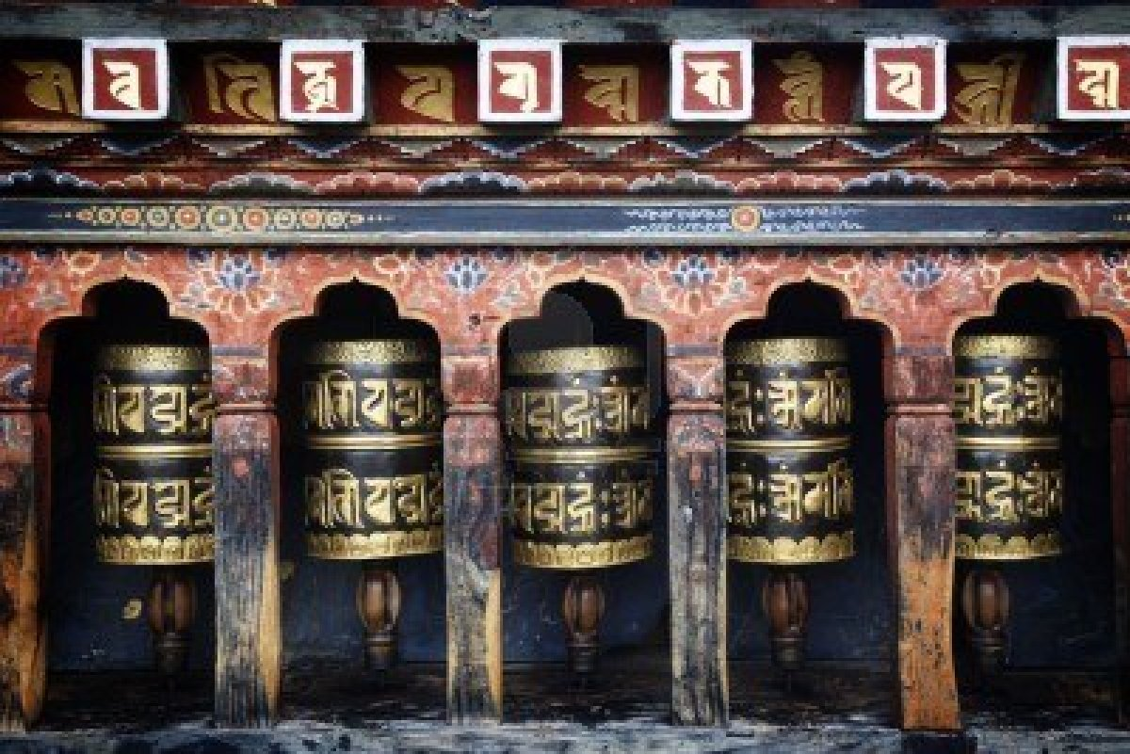
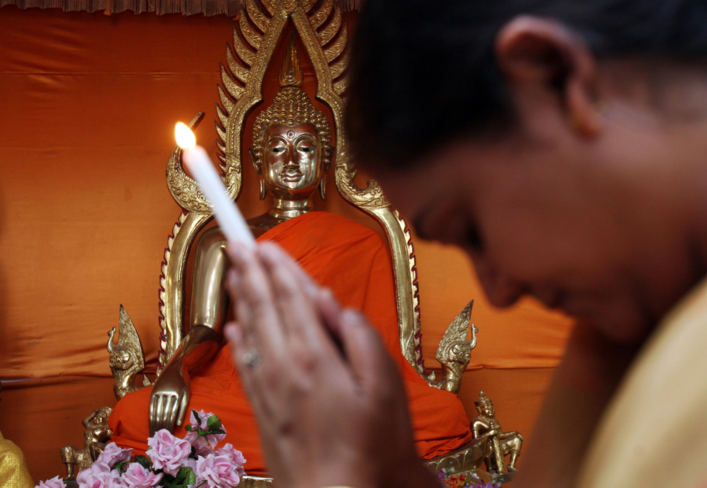
Буддизм
молитва

Slide 5
Что делают верующие для общения с Богом
Христианство | Иудаизм | Ислам | Буддизм
 |  |  | Молитвы к просветлённым людям или духам
 |  |  | Чтение мантр

Slide 6
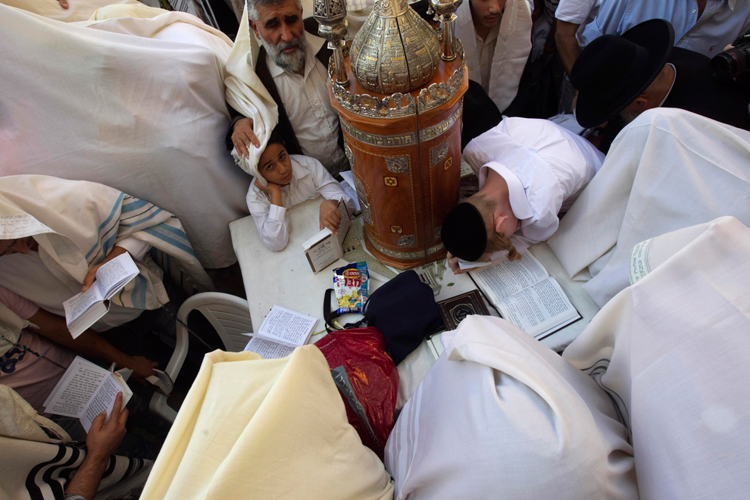
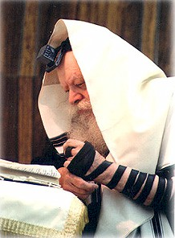
Иудаизм
Молитва

Slide 7
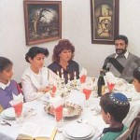
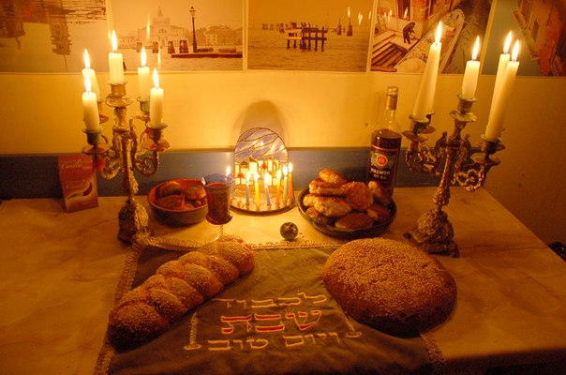
Иудаизм
Шаббат – Священная суббота

Slide 8
Что делают верующие для общения с Богом
Христианство | Иудаизм | Ислам | Буддизм
 | Молитва
 | Чтение Священного писания
 | Строгое соблюдение заповедей

Slide 9
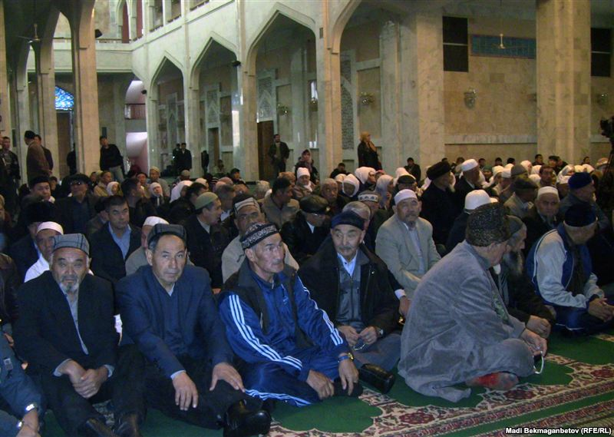
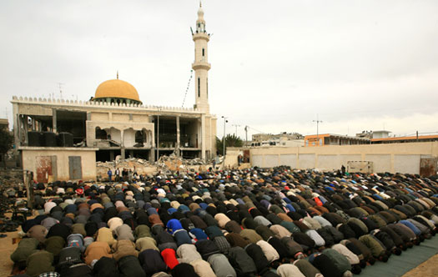
Ислам
Молитва -Намаз

Slide 10
Что делают верующие для общения с Богом
Христианство | Иудаизм | Ислам | Буддизм
 |  | Молитва – Намаз
 |  | Пост (в месяц рамадан)
 |  | Раз в год закят

Slide 11
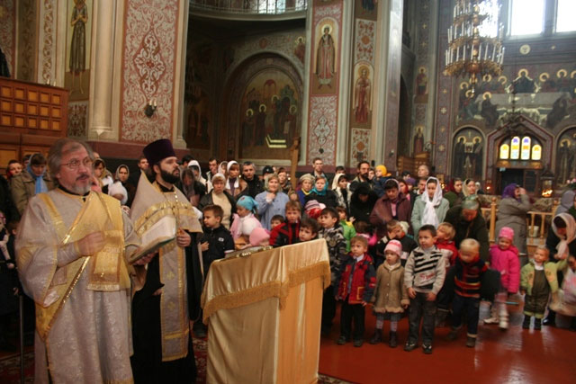
Христианство
Молитва

Slide 12
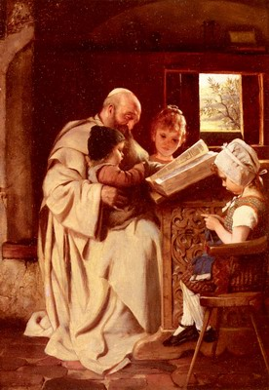
ЧТЕНИЕ БИБЛИИ
Христиане часто молятся: "Хлеб наш насущный даждь нам днесь".
Также они просят о хлебе духовном на каждый день.
Верующие стремятся следовать поступкам и словам Христа.

Slide 13
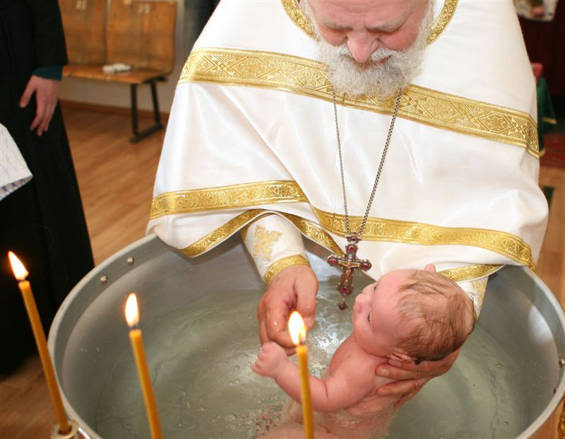
ХРИСТИАНСКИЕ ТАИНСТВА
Крещение

Slide 14
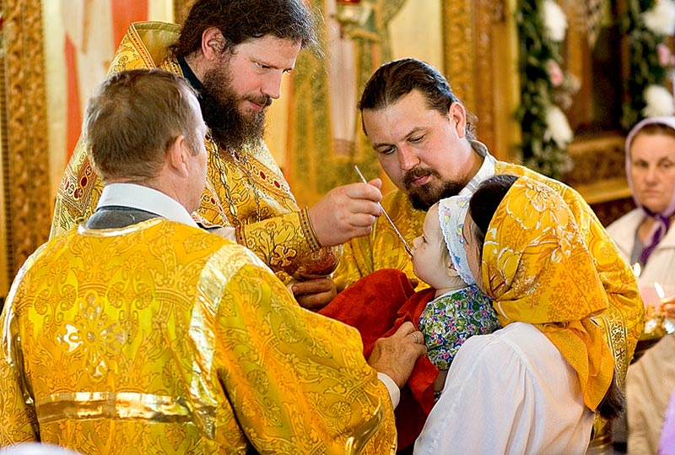
ХРИСТИАНСКИЕ ТАИНСТВА
Евхаристия (от греч. благодарение), причащение

Slide 15
Что делают верующие для общения с Богом
Христианство | Иудаизм | Ислам | Буддизм
Молитва
Чтение Библии, и Евангелия
Таинства (Крещение, Евхаристия)

Slide 16
Что делают верующие для общения с Богом
Христианство | Иудаизм | Ислам | Буддизм
Молитва | Молитва | Молитва – Намаз | Молитвы к просветлённым людям или духам
Чтение Библии, Евангелия | Чтение Священного писания | Пост (в месяц рамадан) | Чтение мантр
Таинства (Крещение, Евхаристия) | Строгое соблюдение заповедей | Раз в год закят

Slide 17
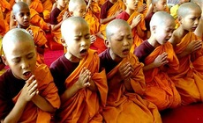
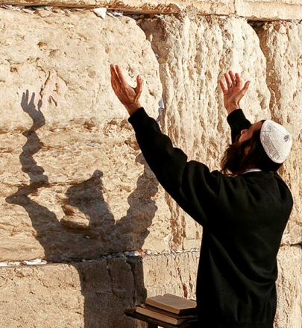
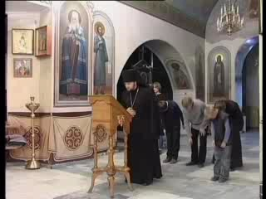
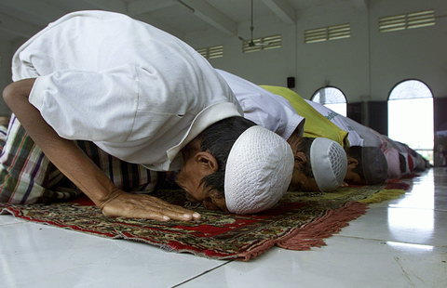
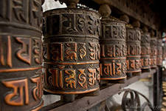
Притча – «Молитва – золотая цепь»
С неба опустили золотую цепь. Ты ухватился за нее и, перебирая ее руками, звено за звеном, ты полагаешь, что притягиваешь эту золотую цепь к себе на землю. Но, в действительности, ты поднимаешься по ней и вместе с ней, ибо она сама поднимает тебя на Небо. Такова сила молитвы.

Slide 18
Молитва – это …

Slide 19
Задание на дом
Подготовь рассказ на тему «Соблюдение религиозных традиций в различных культурах (православная культура, исламская культура, буддийская культура, иудейская культура)» ( по выбору учащегося).

